Slide 1






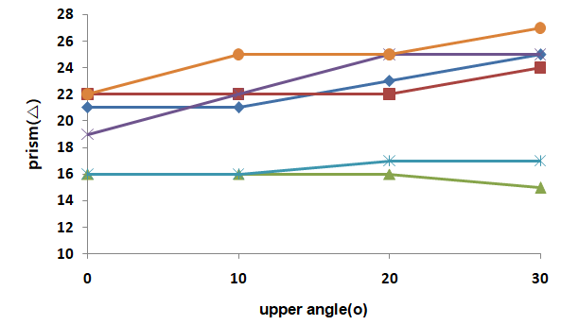
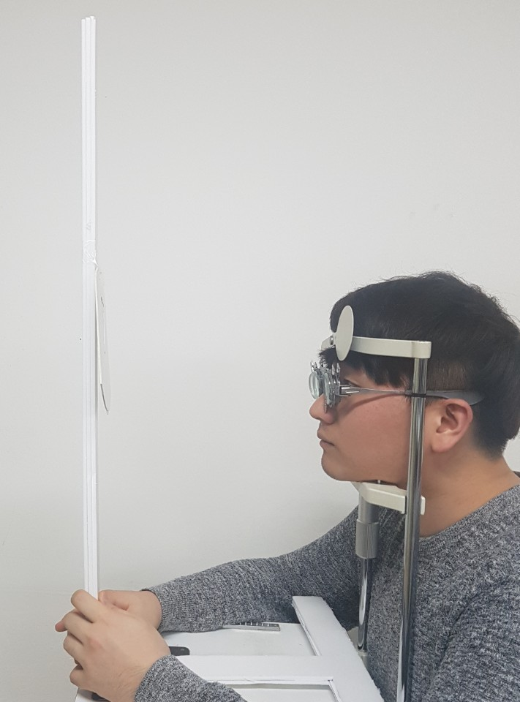
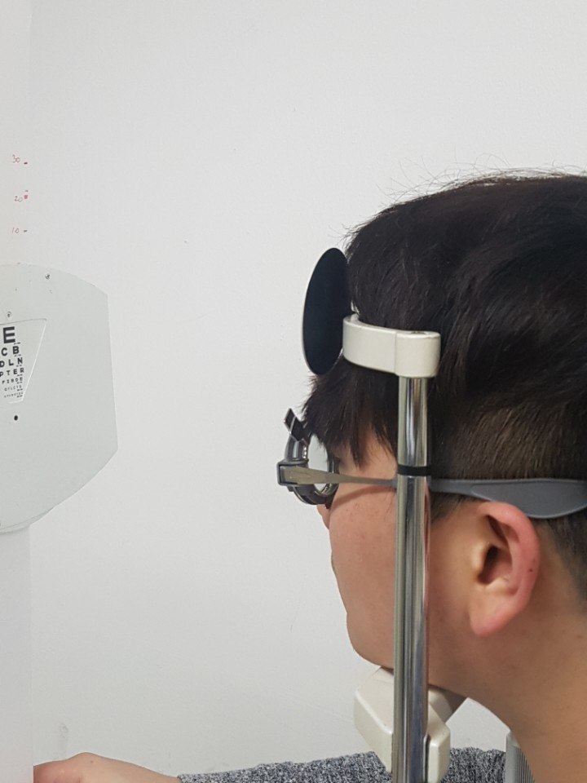
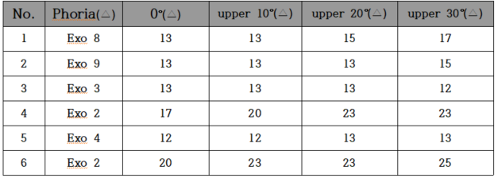
주시각도에 따른
양성융합폭주력의 변화
양동원 ∙ 이기석 ∙ 정미아 ∙ 이혜정
여주대학교 안경광학과
Ⅰ
서론
사위도를 보정한 각 각도에 따른 평균 PFC는 정방에서 19.33±2.81△, 상방 10°에서 20.33±3.65△, 상방에서 20° 21.33±3.93△, 그리고 상방 30°에서는 22.17±4.92△로 나타났다.
전체적으로 각도가 상승할수록 PFC의 양이 증가하는 양상을 보였으며, 정방을 기준으로 p값은 각각 0.157, 0.068 그리고 0.058로 통계적인 차이는 보이지 않았지만 30°에서 통계적 의미에 가까운 결과치를 보였다.
폭주각 및 주시방향에 따른 외안근의 주작용과 보조작용의 역할은 다르다.^{[1]} 근시안의 주시방향에 따른 원거리의 수평사위도와 폭주근점이 변한다는 보고가 있다.^{[2]} 이에 본 연구에서는 일정한 거리에서 주시각도에 따른 양성융합폭주력(PFC)의 차이를 확인하고자 하였다.
Ⅱ
대상 및 방법
20대 남녀 6명을 대상으로 완전교정 된 상태에서 사위도와 검사거리 33cm에서 양성상대융합력(PRC)를 정면 주시 상태에서 확인 하였으며, 일주일 후 같은 조건에서 상방 10°, 20°, 30°의 각도를 주어 PRC를 재검사하여 최종 PFC를 구하였다. 통계방법은 비모수 검정 Wilcoxon matched paired singed ranks test를 사용하여 비교하였다.
Ⅳ
결론
본 연구 결과에서 비록 적은 수로 통계적으로 의미 있는 차이를 보이지는 않았지만, 각 주시각도에 따른 외안근의 다른 작용으로 인한 영향을 융합폭주력의 차이의 변화를 확인할 수 있었다. 주시각도가 상방으로 올라갈수록 PFC의 양의 증가는 융합폭주력 검사 시 정확한 정면 주시가 요구되며, 더 많은 대상자와 함께 다른 주시각도(하방)에 따른 융합폭주력의 변화에 대한 추가연구가 필요할 것으로 사료된다.
Ⅲ
결과 및 고찰
참여자 6명을 완전교정상태에서 안구의 편위 상태는 모두 2~9△ 정도의 외사위를 보였으며, 평균 사위량은 4.67±3.08△으로 나타났다.
V
참고문헌
[1] Kim JM, Kim SM, Kim CS. Ocular anatomy. Hyunmoon. 2012.
[2] Kim HA, Cho HG, Moon BY. Variation of horizontal phoria of myopic refraction error according to gaze direction and gaze angle.
한국안광학회 학술대회

